Slide 1
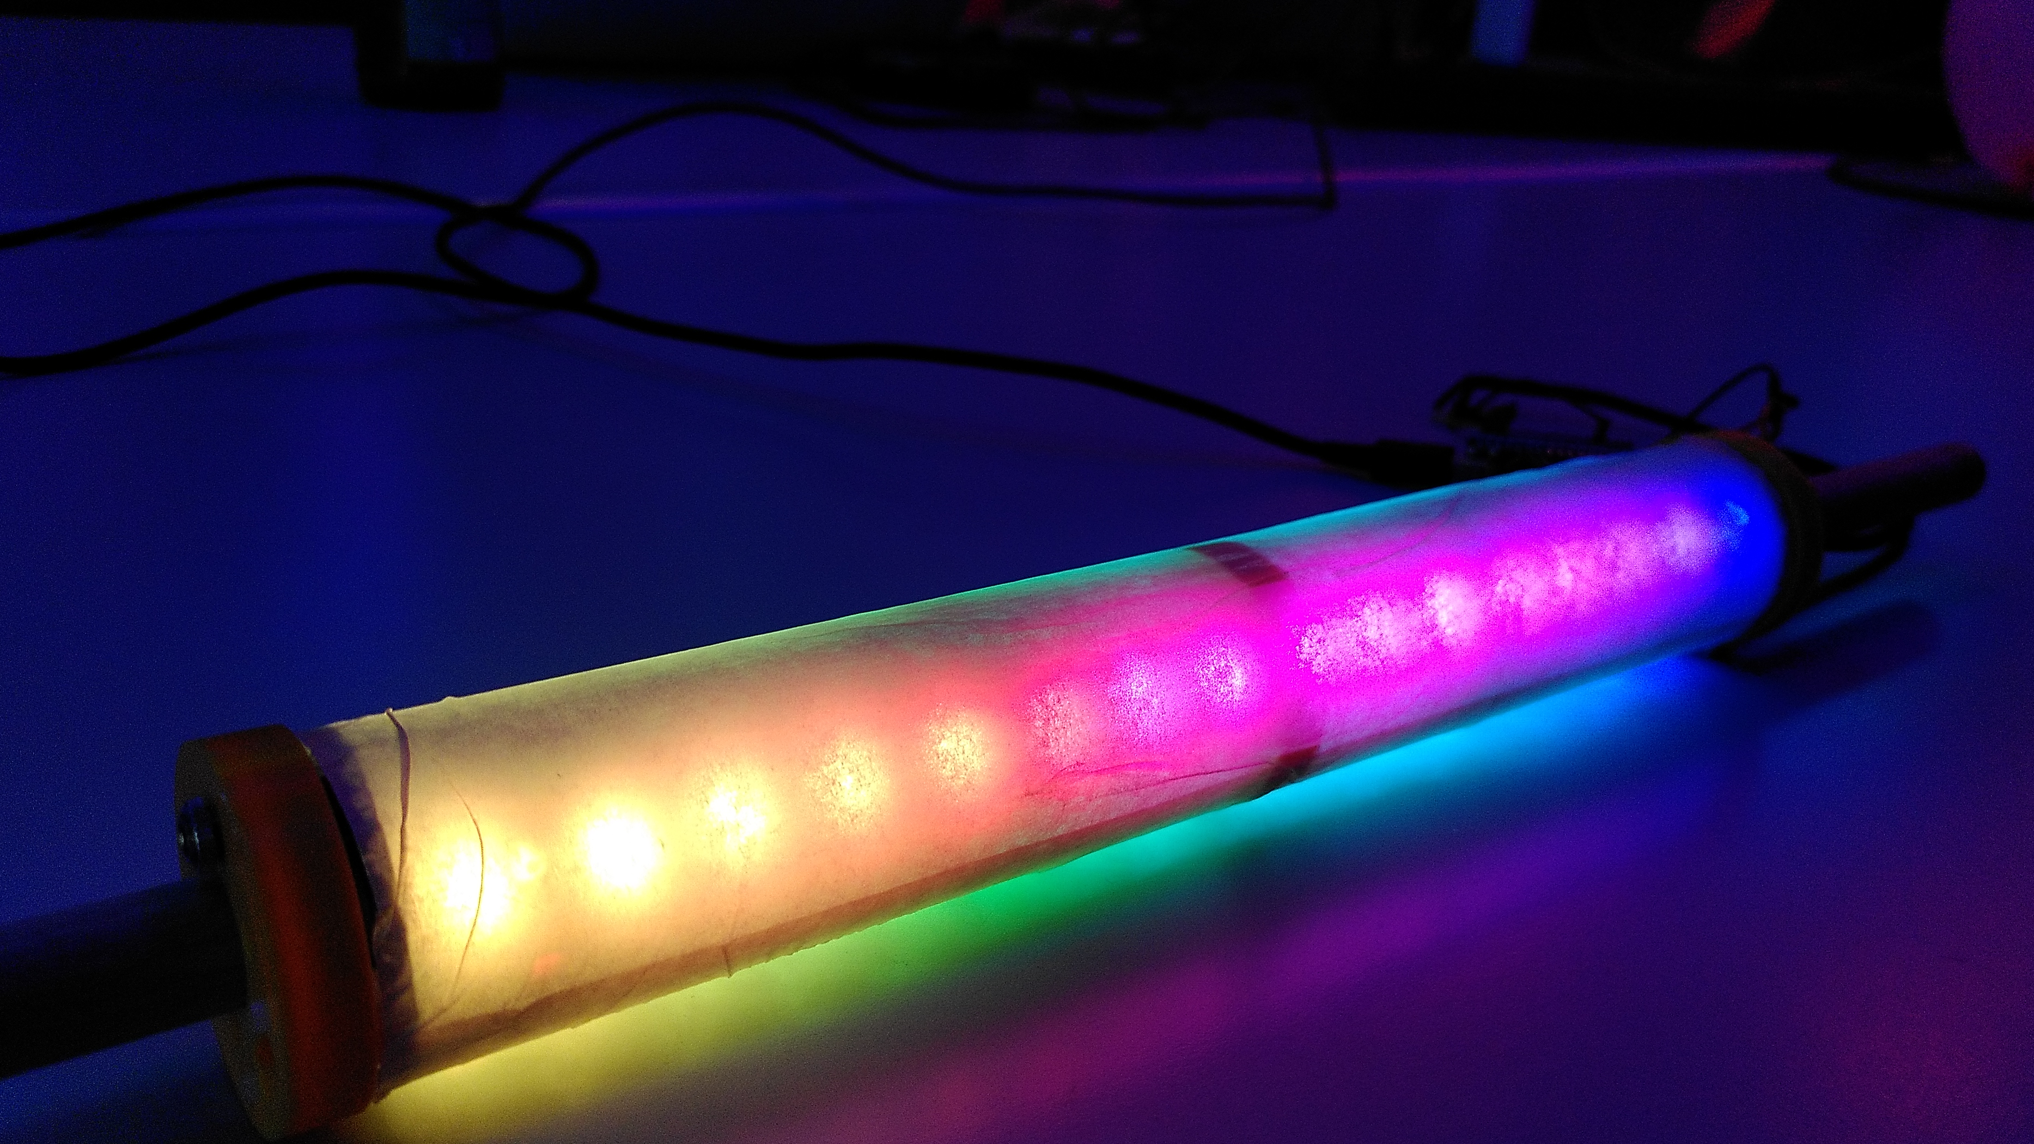
LightPipe
- Part 2: Hardware -
HansAchterbahn @ Neotopia

Slide 2
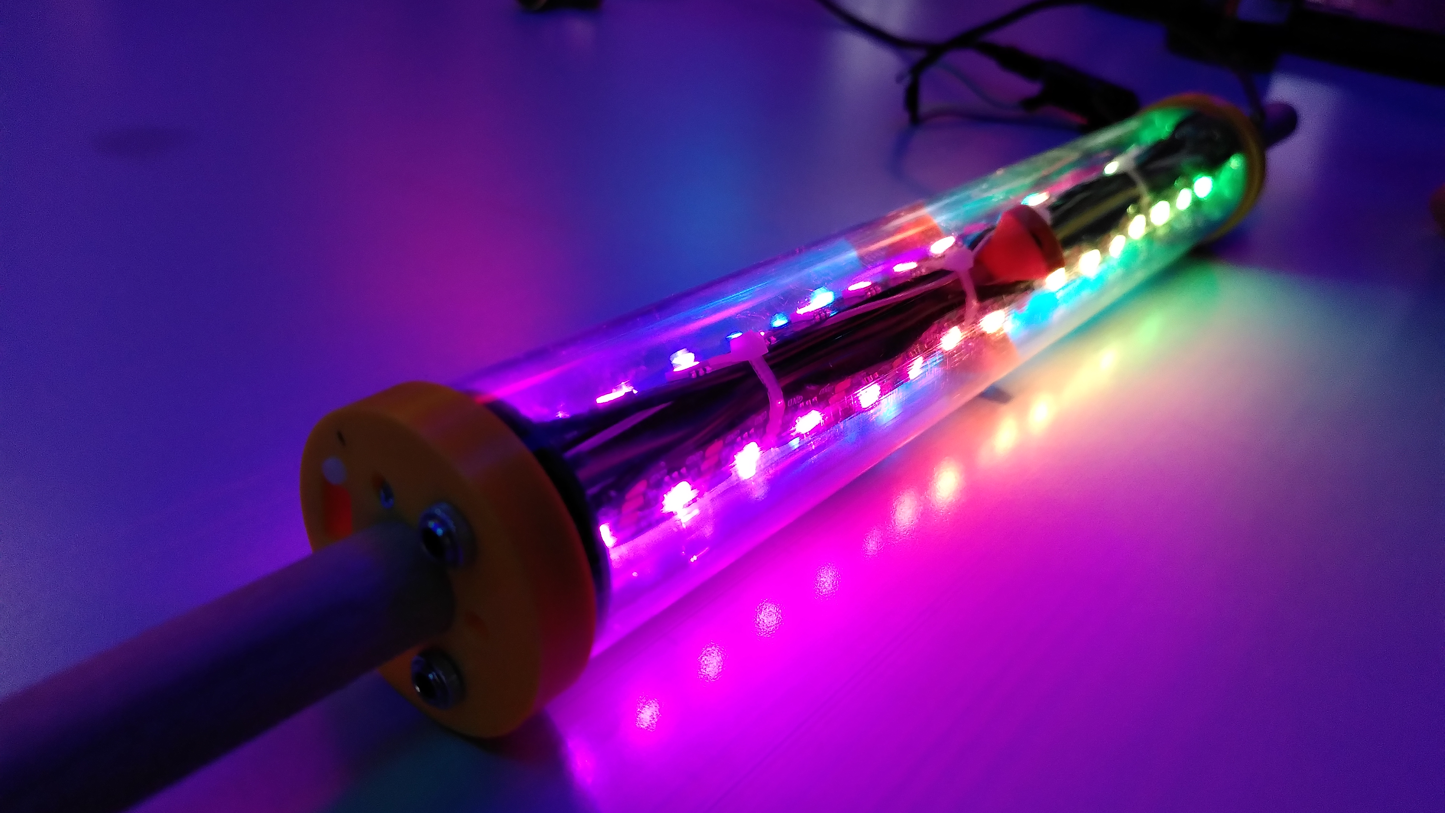
Buntes Licht in Röhren
• 3x 16 RGB LEDs
• alle individuell adressierbar

Slide 3
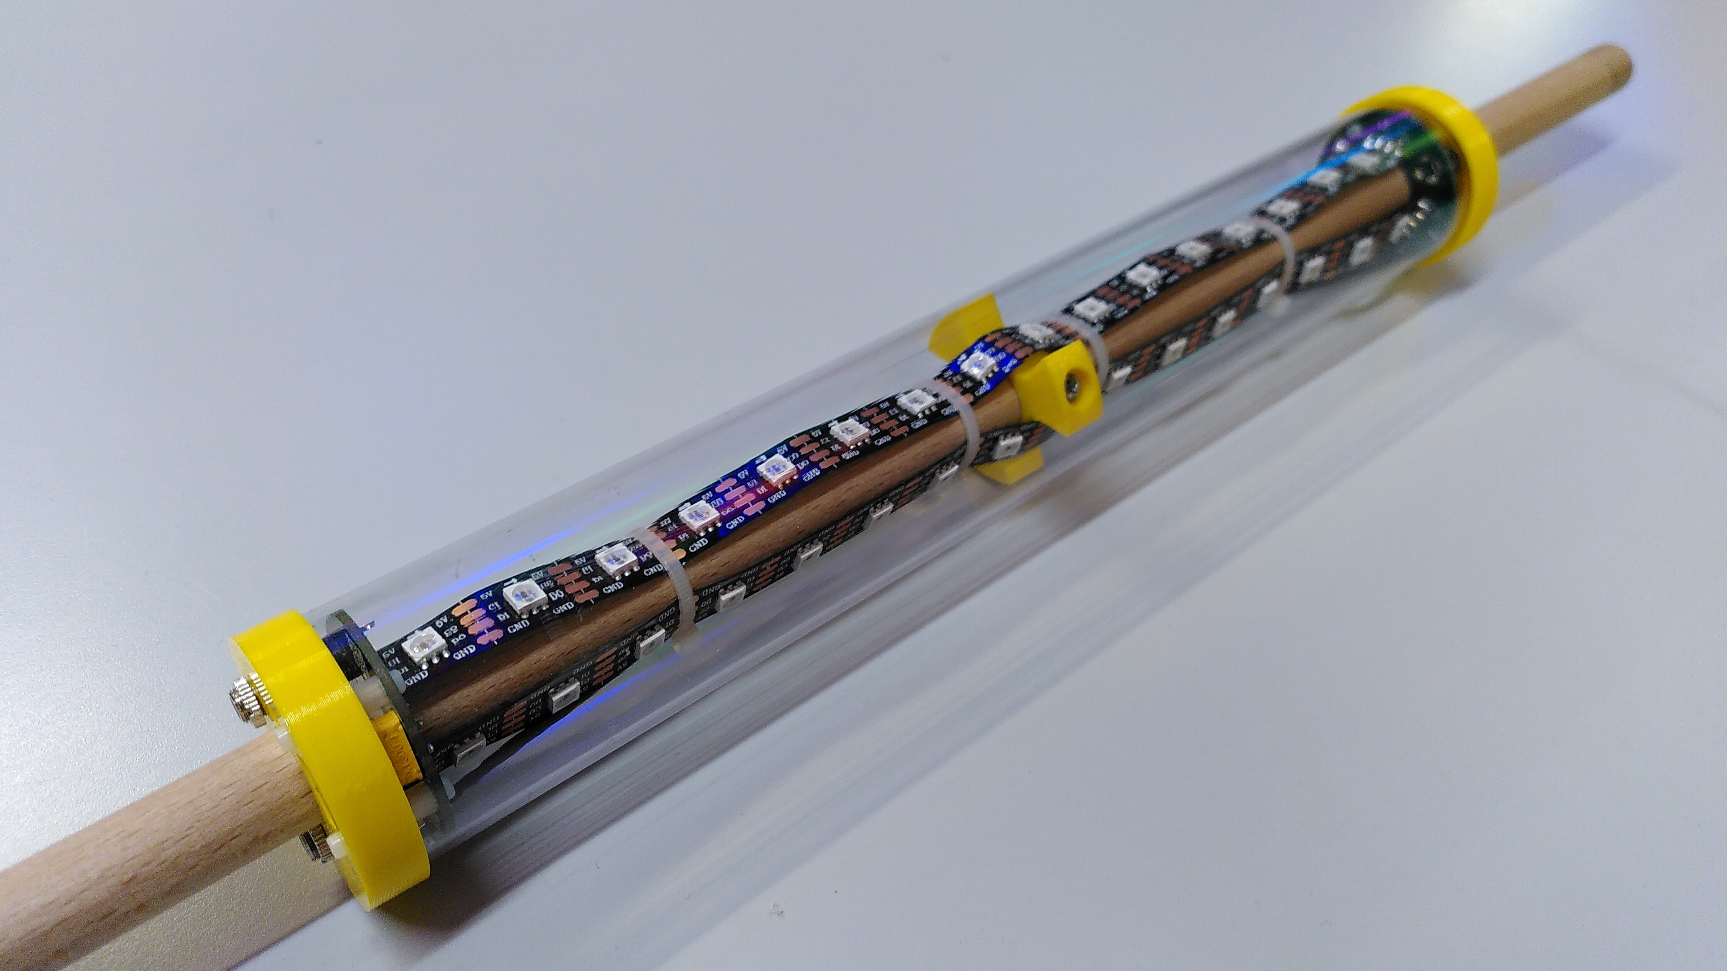
Übersicht
Output PCB
~ Input PCB
3x APA102 LED-Strips
Input PCB
2x Klinke Buchse
1x XT30 Stecker
1x Mittelsteg
1x Acryl Rohr
2x Endcaps

Slide 4
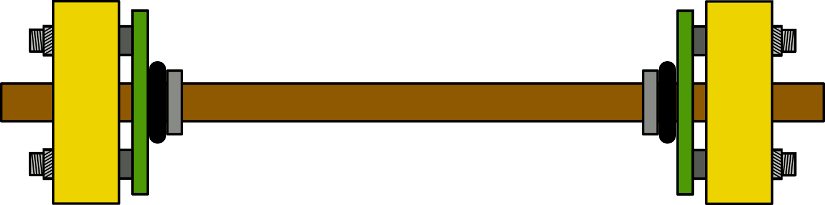
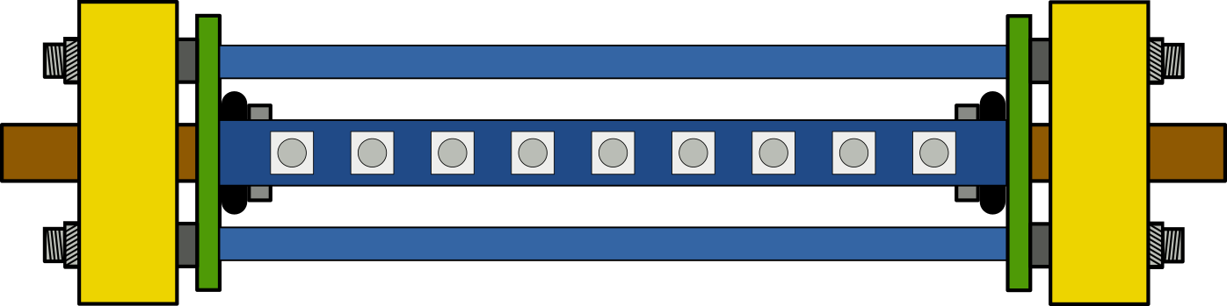
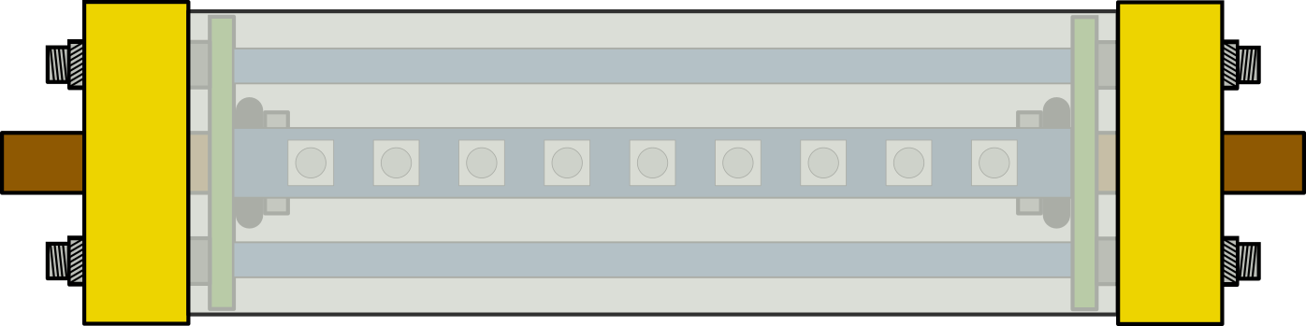

Mechanischer Aufbau

Slide 5
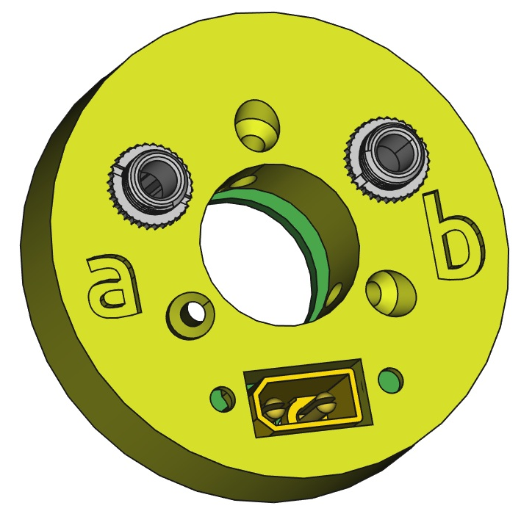
Top- / Bottom-View
b…backchannel
→ data return
a…another pipe
→ data in/out
power supply
→ 5V, GND

Slide 6

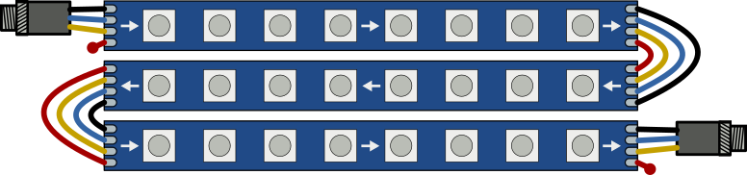

Elektronischer Aufbau
a
Input to LED Stripes (a)
a…another pipe
b…backchannel
a
b
Backchannel
b
GND
Data
Clock
Power Supply
5V

Slide 7
Verkettung / Strukturen

Slide 8
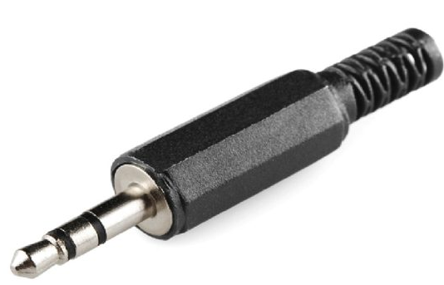
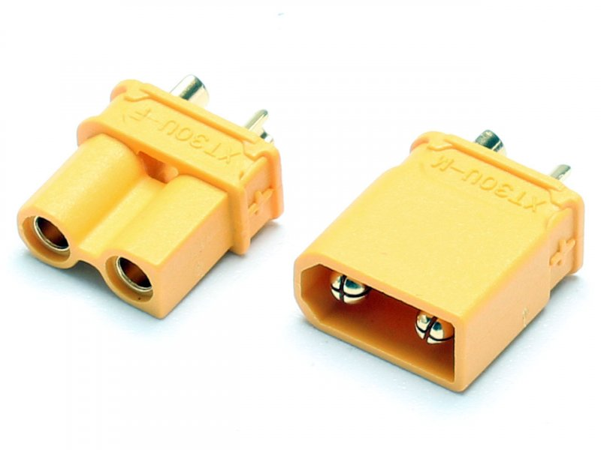
Plugs
Audio Jack
→ Data
XT30
→ Power Supply
GND
Clock
Data
GND
+5V

Slide 9
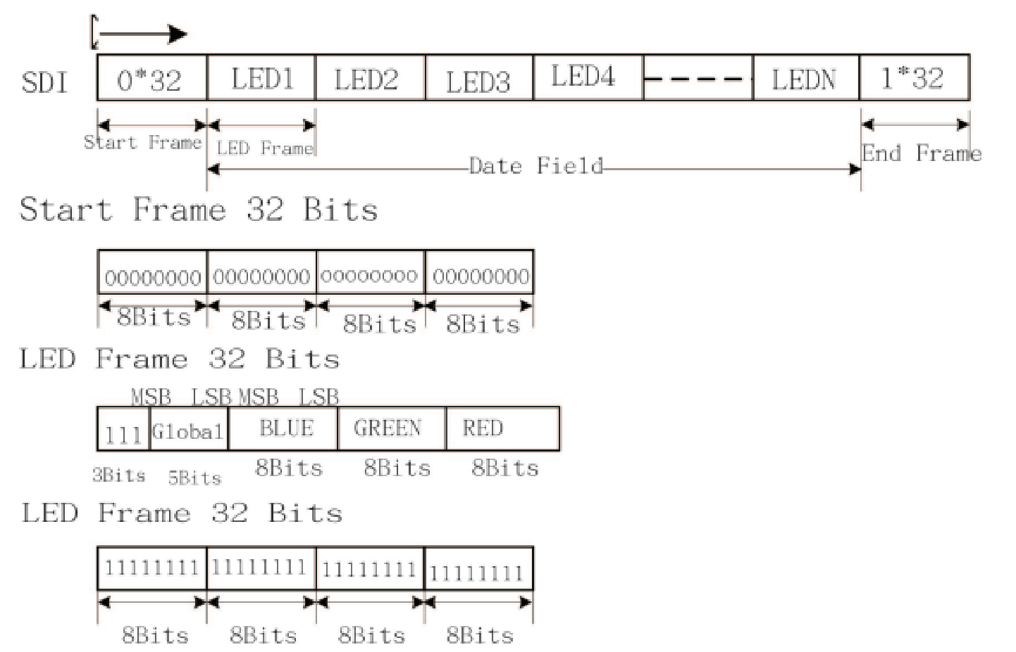
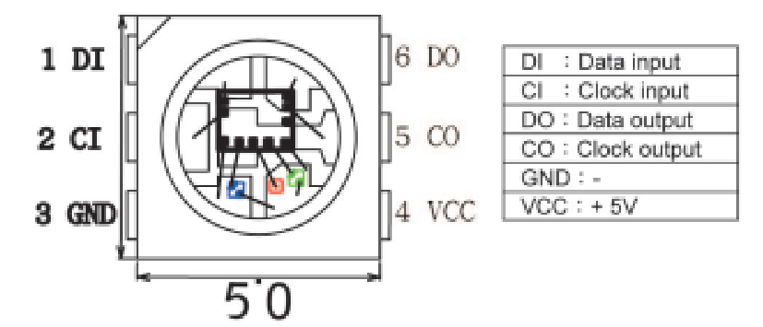
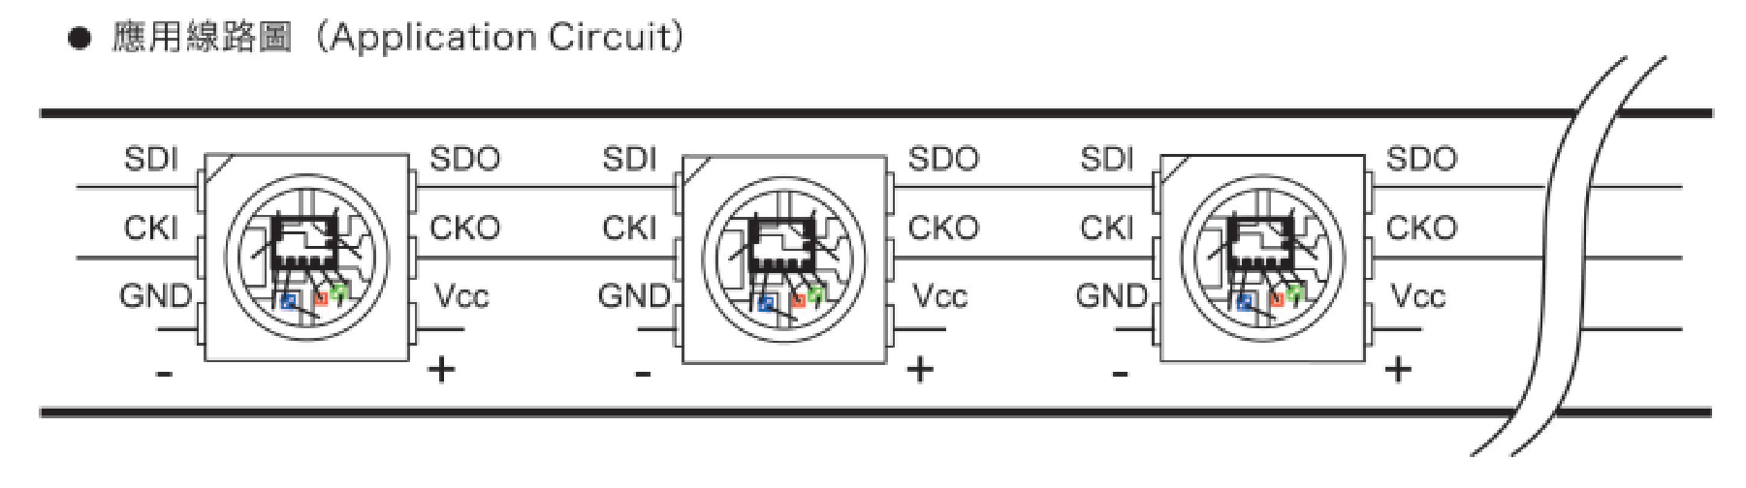
APA102 LED

Slide 10
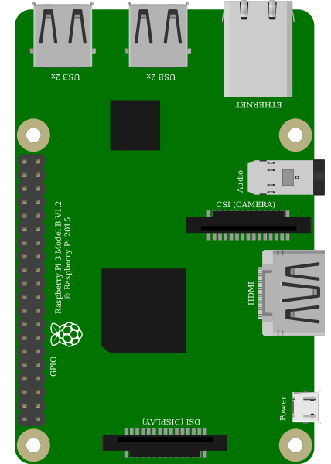
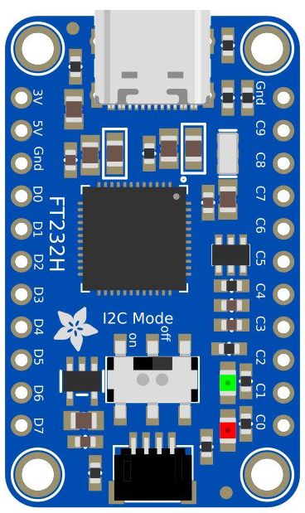
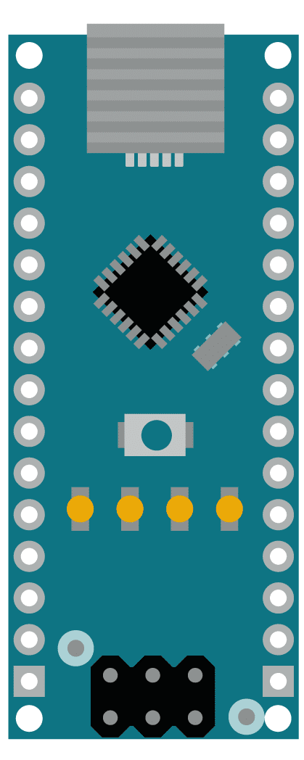
Interfaces
✔
✔
Coming soon!
Raspberry Pi
FT232H
Arduino nano

Slide 11




Vielen Dank!
Fragen?
Mehr gibt es auf
Github.com
https://github.com/HansAchterbahn/LightPipe

